Slide 1



PRESENTACIÓN PROYECTO APT:
MVP PEPSICO
Capstone
Presentado por:
Profesor:
Fecha:
Guillermo Almendra
Sebastian Miranda
Fabian Alvarez
20 de Noviembre 2025

Slide 2



S
Contexto y Problema
Operación de taller Santa Marta con alto flujo de camiones.
Registro manual en planillas, papeles y WhatsApp.
Baja trazabilidad del estado de cada vehículo y sus mantenciones.
Dificultad para justificar tiempos, trabajos realizados y evidencias.
Texto del párrafo

Slide 3

S
OBJETIVO GENERAL
Digitalizar el flujo Portería → OT → Ejecución → Cierre mediante un MVP web con trazabilidad por patente y control de acceso por roles.

Slide 4

G
OBJETIVOS ESPECIFICOS
Diseñar e implementar la base de datos relacional.
Construir la API REST con Django/DRF.
Desarrollar la SPA en Vue 3 para los distintos roles.
Implementar RBAC y autenticación con Supabase.
Ejecutar pruebas de seguridad, rendimiento y disponibilidad.

Slide 5

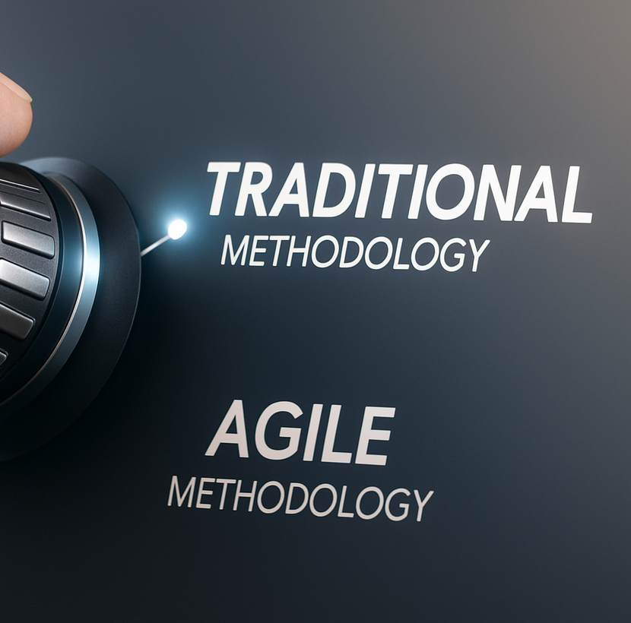
S
METODOLOGÍA
DEL PROYECTO
Ciclo de vida tradicional en fases: Requisitos, Diseño, Construcción, Pruebas, Implementación y Cierre.
Puertas de control entre fases con documentos formales (acta, ERS, modelo de datos, plan de pruebas, etc.)
Uso de EDT, carta Gantt, matriz RACI y matriz de riesgos.
Revisiones semanales para revisar avances y ajustar alcance.

Slide 6

EVIDENCIAS DEL PROYECTO CAPSTONE
Documentos generados
Evidencias de programación
Evidencias de datos
Acta de constitución, plan de proyecto, EDT, Gantt, RACI, Riesgos, ERS, Arquitectura, Mockups, Casos de Uso, RBAC, Plan de pruebas, Informe final, acta de cierre.
Repositorio Git (backend + frontend)
Script completo de BD, datos de prueba, capturas de consultas y reportes.

Slide 7
DOCUMENTOS GENERADOS

Slide 8
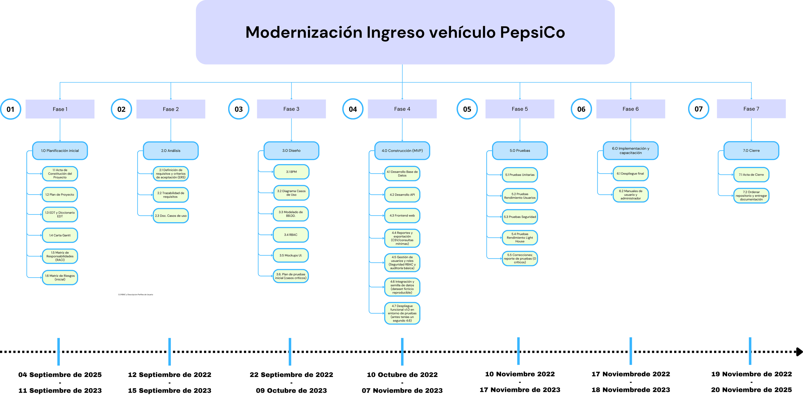
EDT

Slide 9
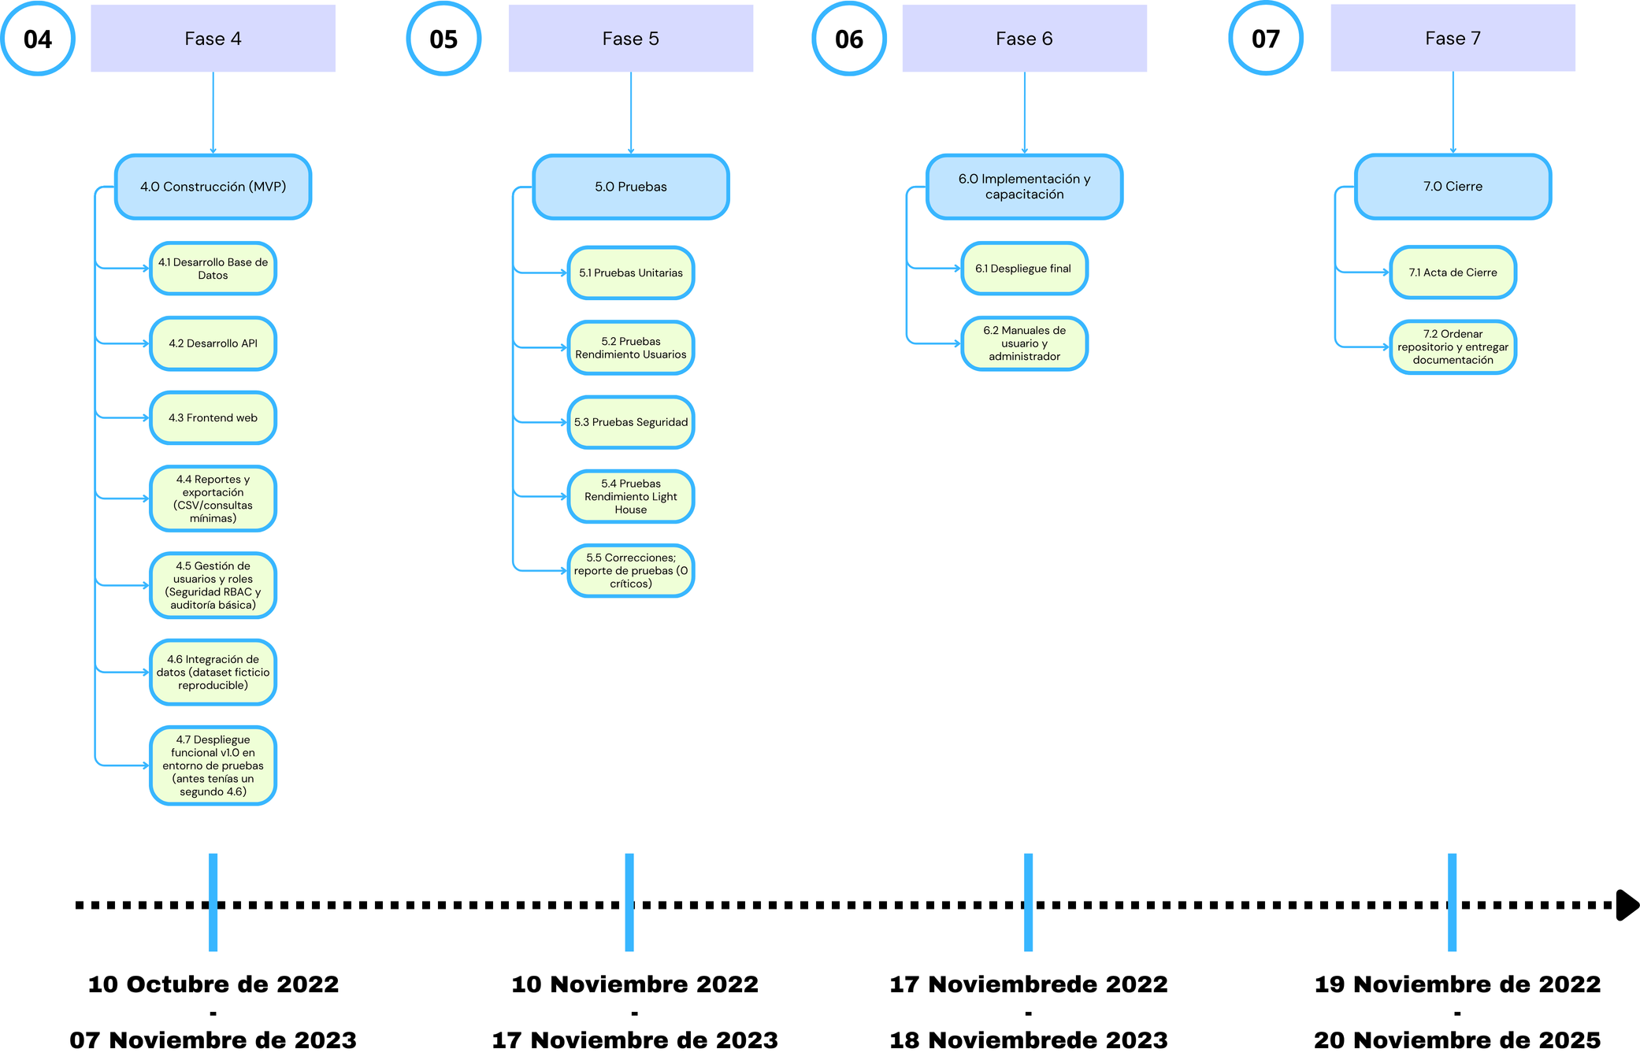
EDT FASES ACTUALES

Slide 10




RBAC
Portería
Supervisor
Mecánico
Analista
Administrador
Registro de entradas/salidas por patente y bitácora del día.
Creación y gestión de OT, tablero de estados, asignación de tareas.
Gestión de tareas (iniciar, pausar, reanudar, cerrar) y carga de evidencias.
Visualización de indicadores básicos (entradas vs salidas, horas-hombre, duraciones).
Gestión de usuarios y roles, reportes y auditoría.

Slide 11
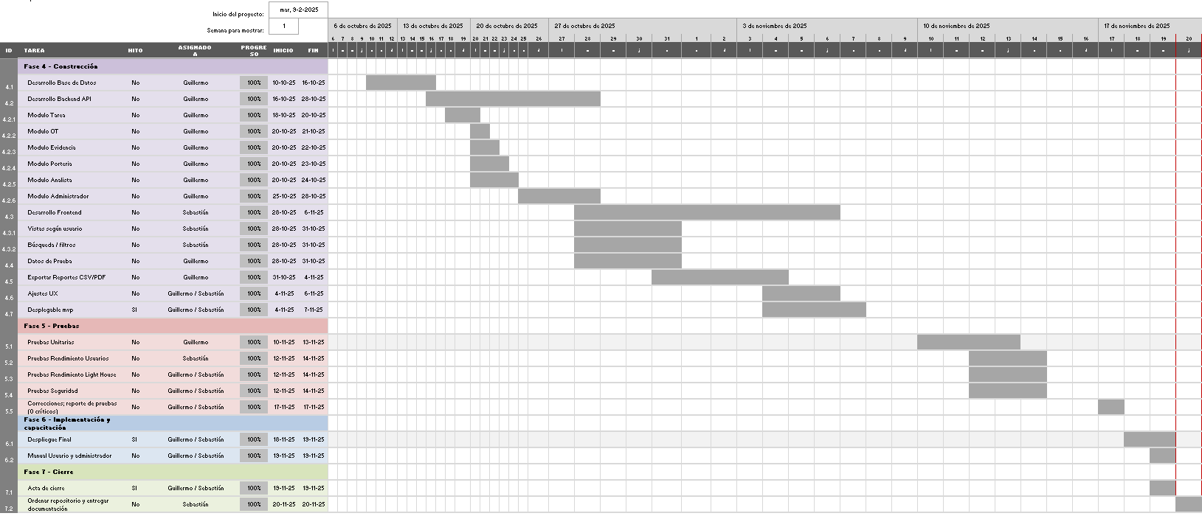
GANNTT

Slide 12
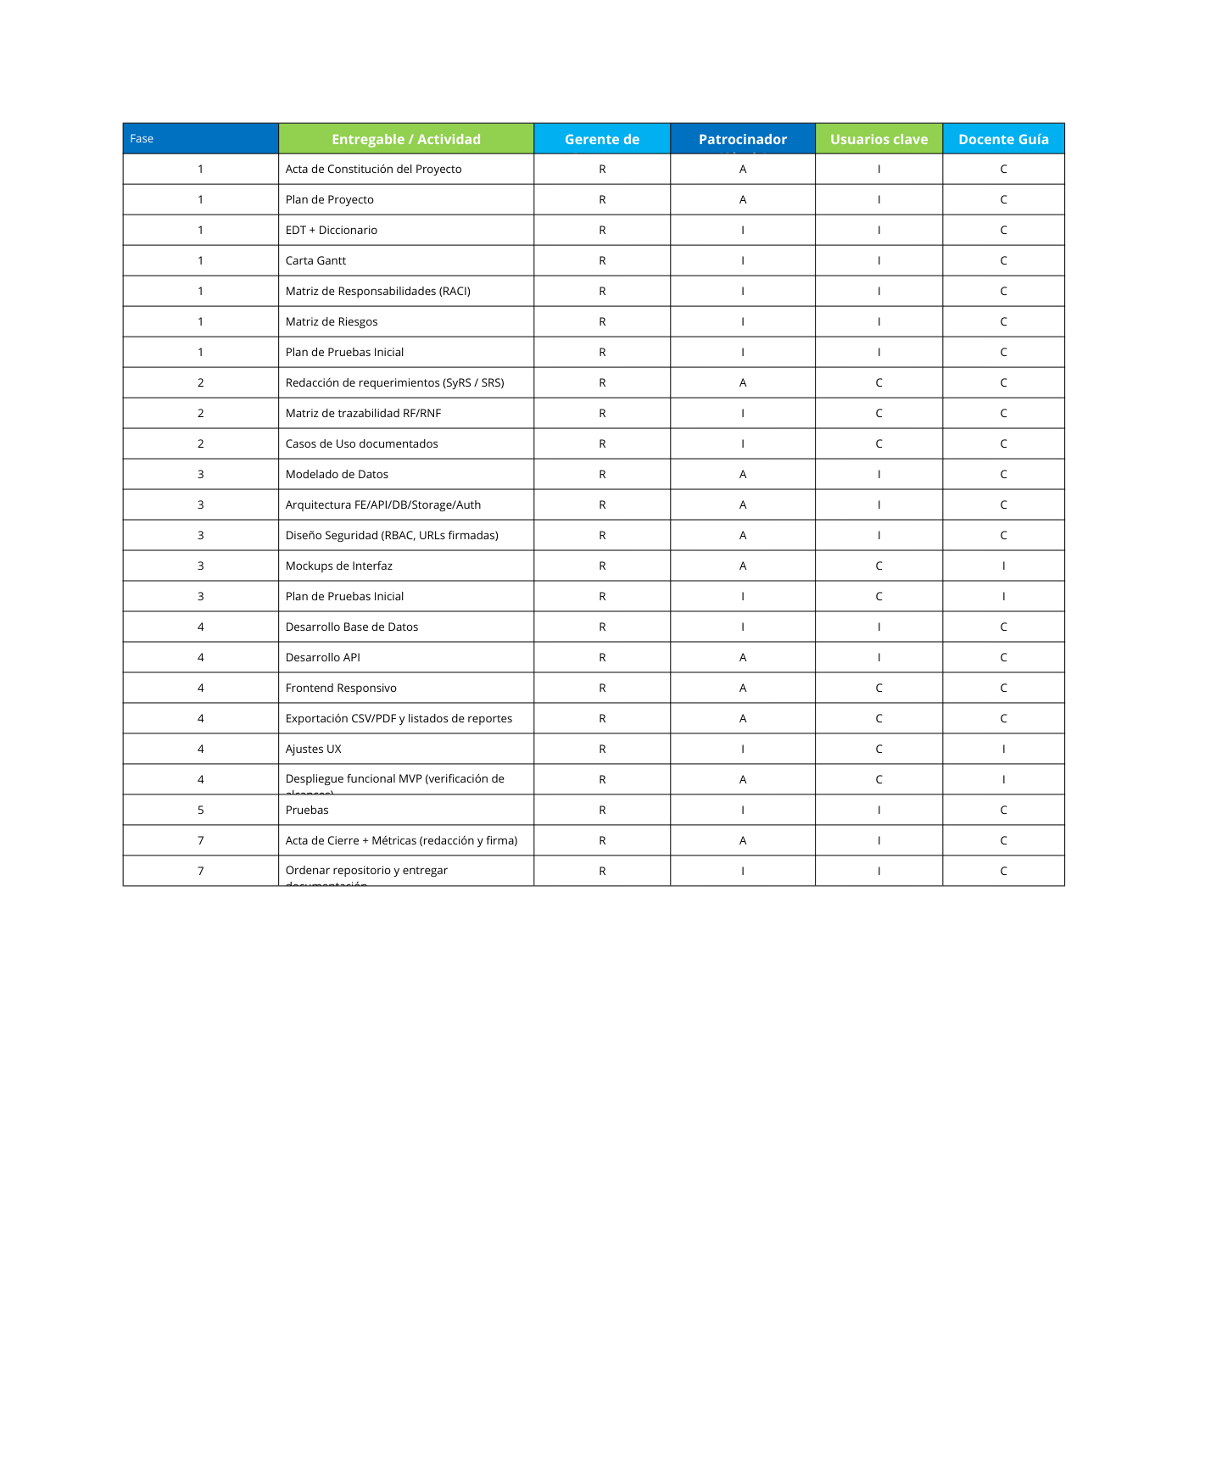
RACI

Slide 13
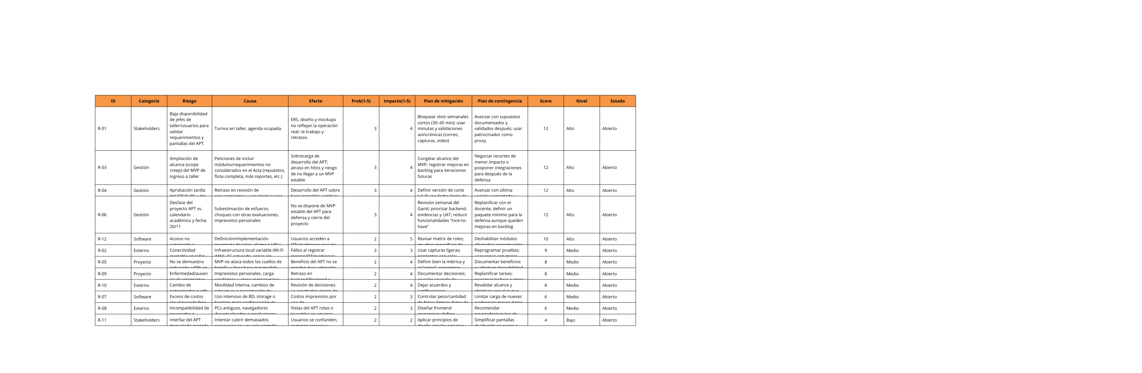
RIESGOS

Slide 14
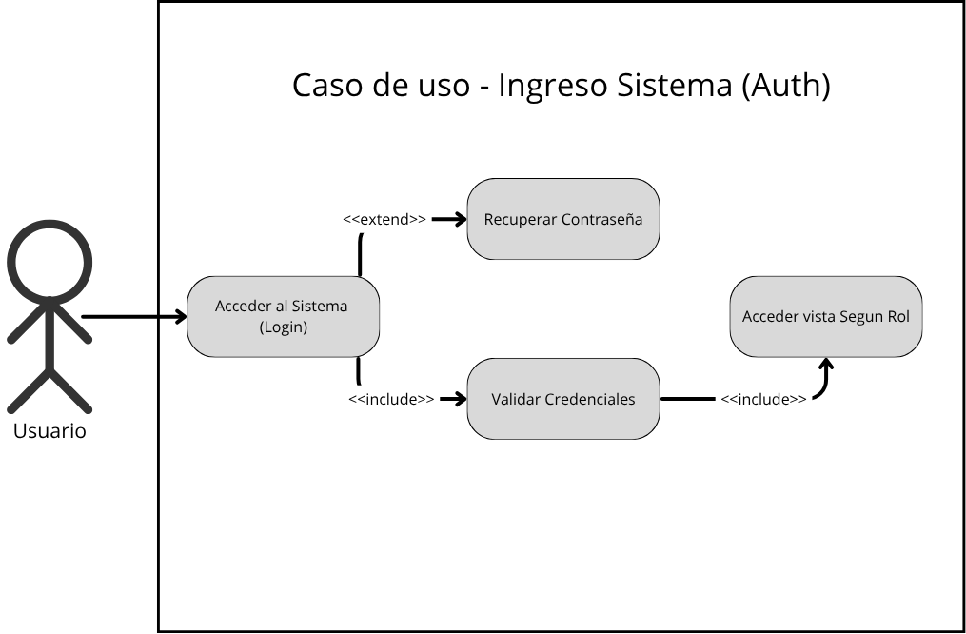
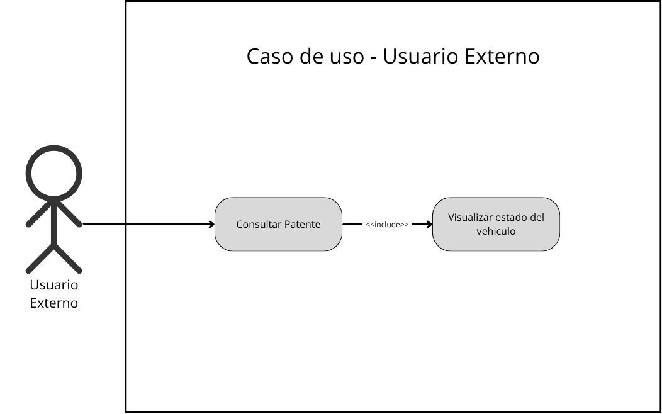
CASOS DE USO

Slide 15
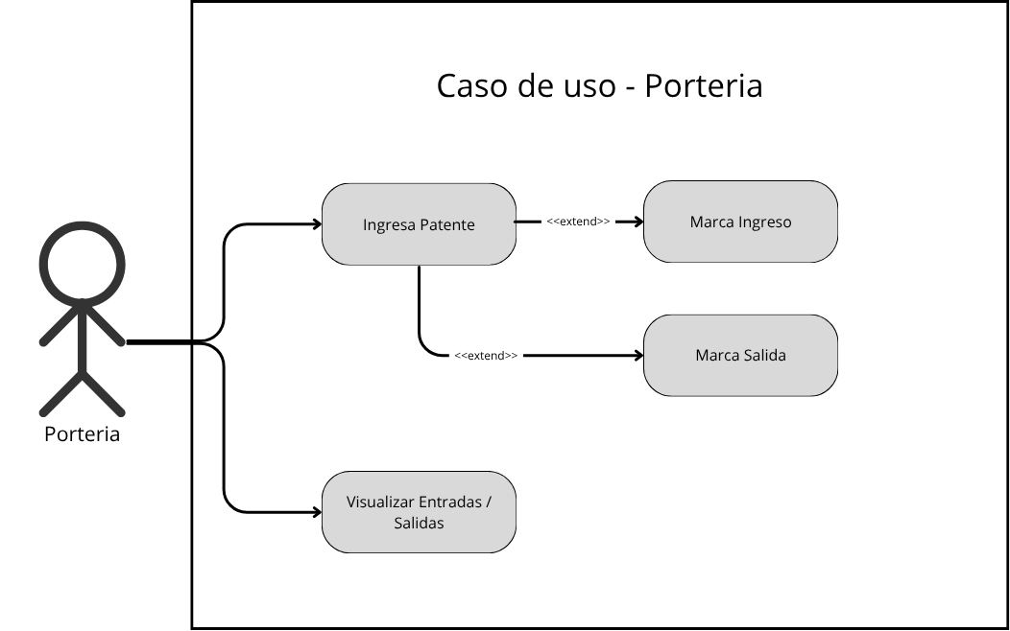
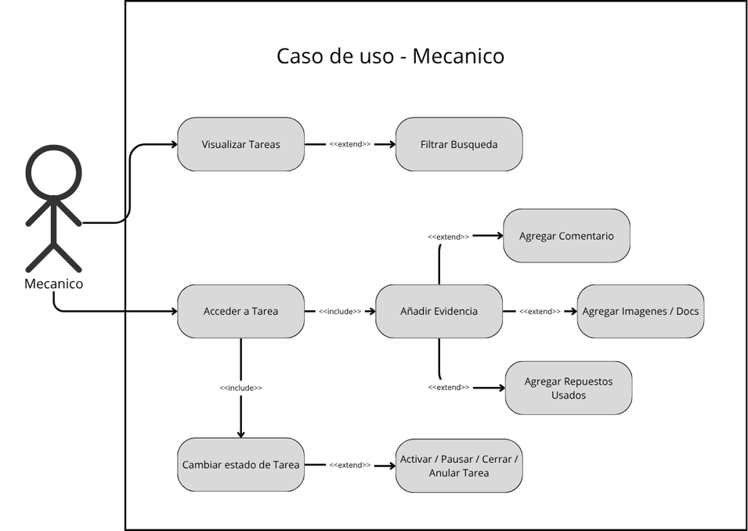
CASOS DE USO

Slide 16
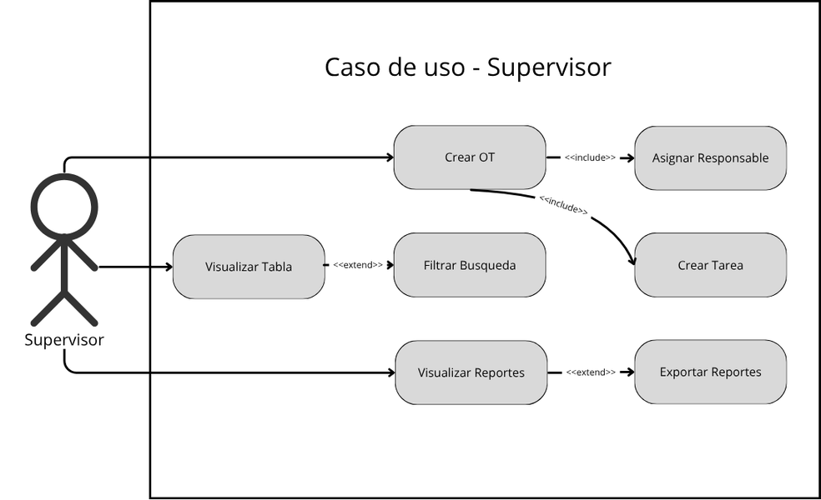
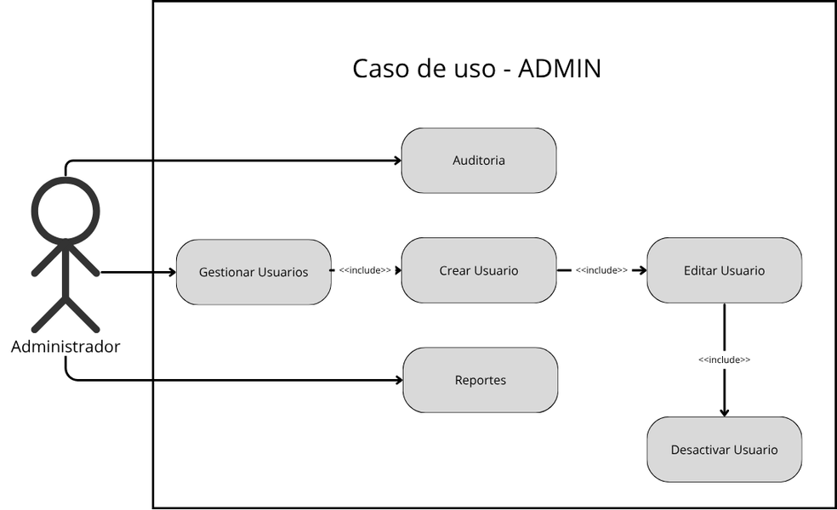
CASOS DE USO

Slide 17
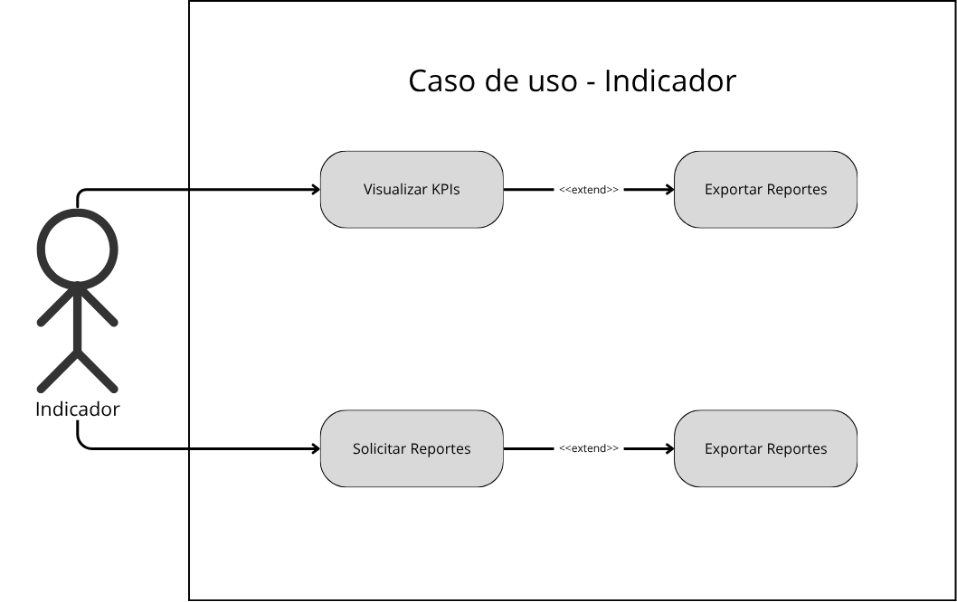
CASOS DE USO

Slide 18
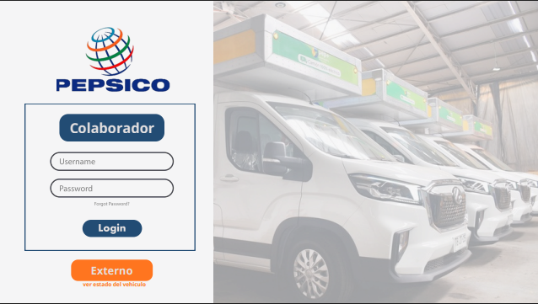
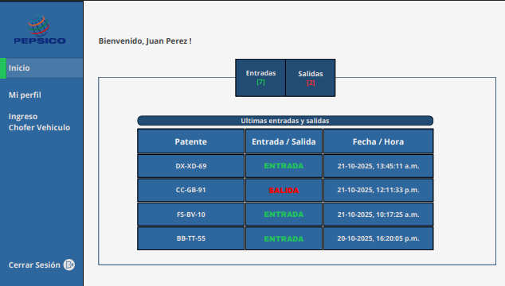
MOCKUPS INICIALES

Slide 19
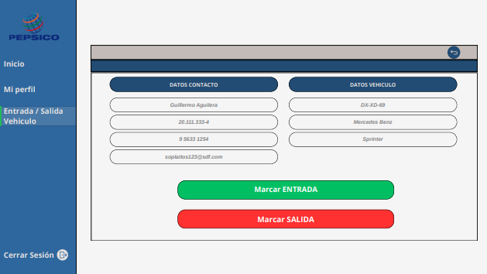
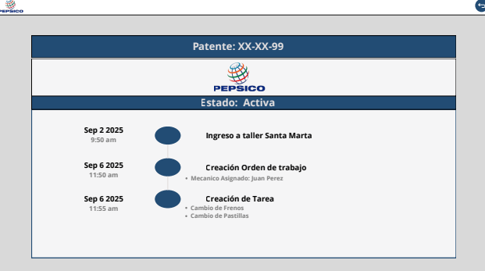
MOCKUPS INICIALES

Slide 20
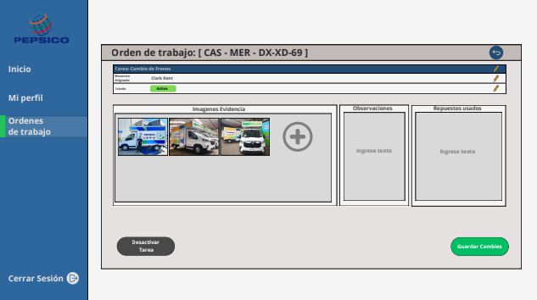
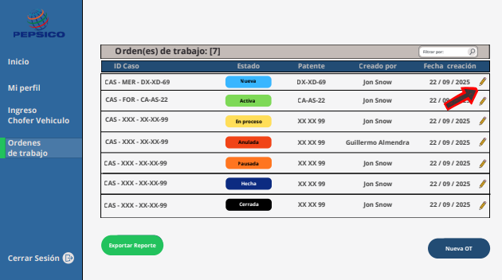
MOCKUPS INICIALES

Slide 21
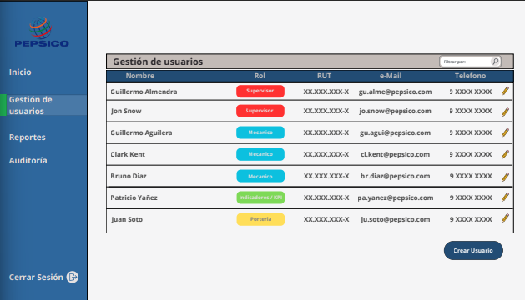
MOCKUPS INICIALES

Slide 22
EVIDENCIAS DE PROGRAMACIÓN

Slide 23
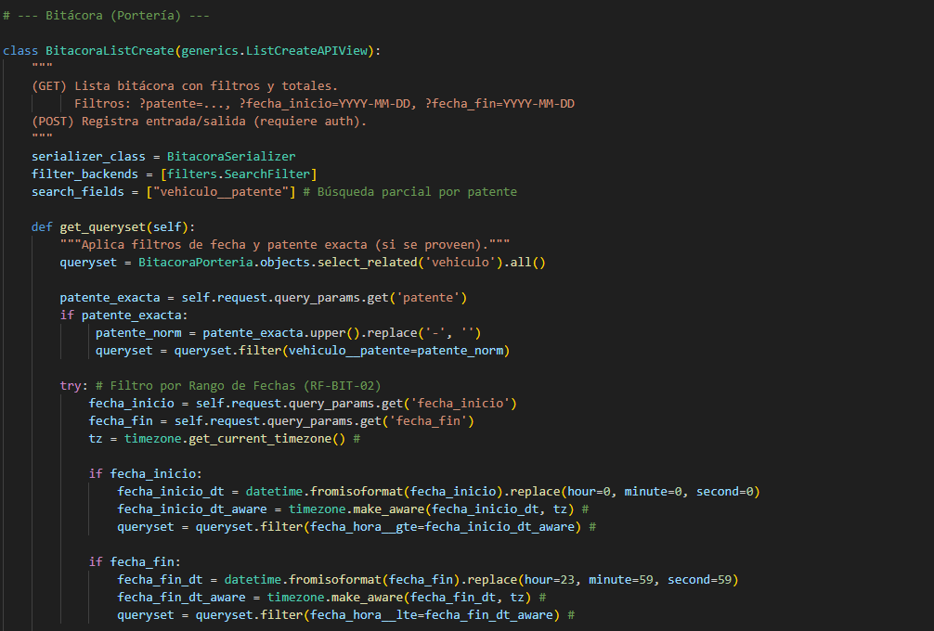

Slide 24
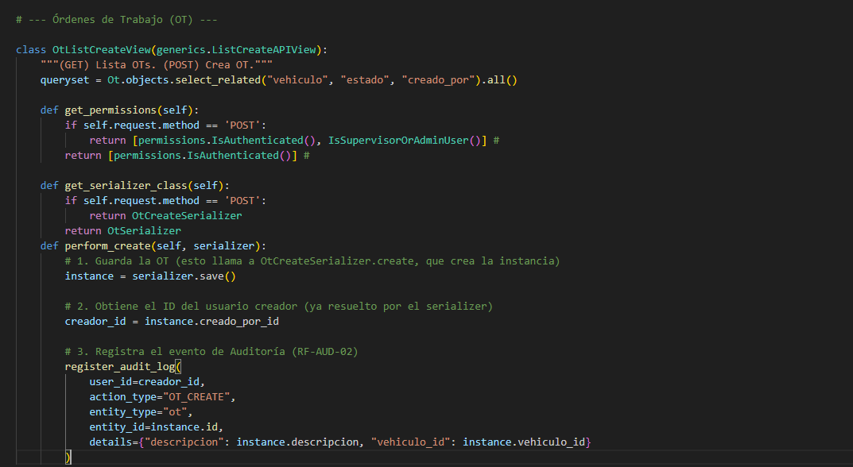

Slide 25
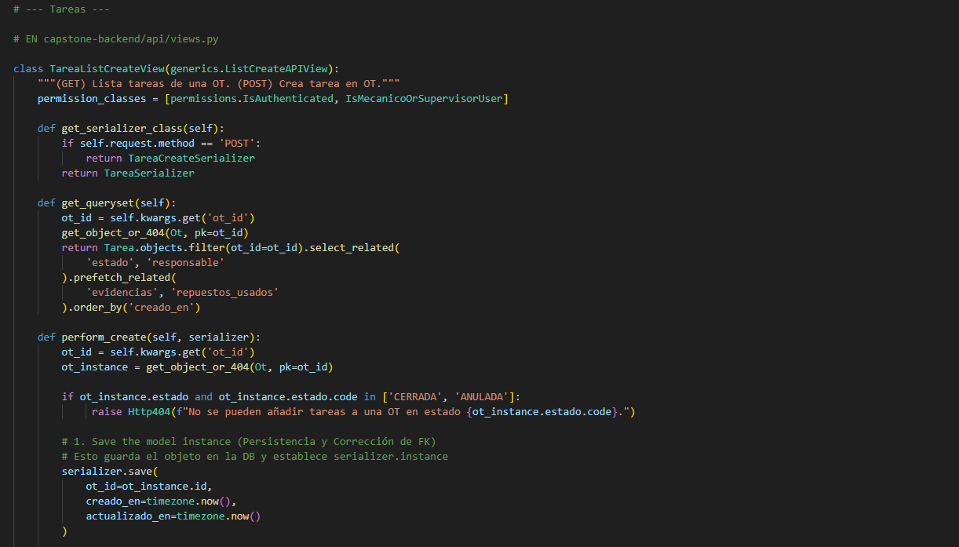

Slide 26
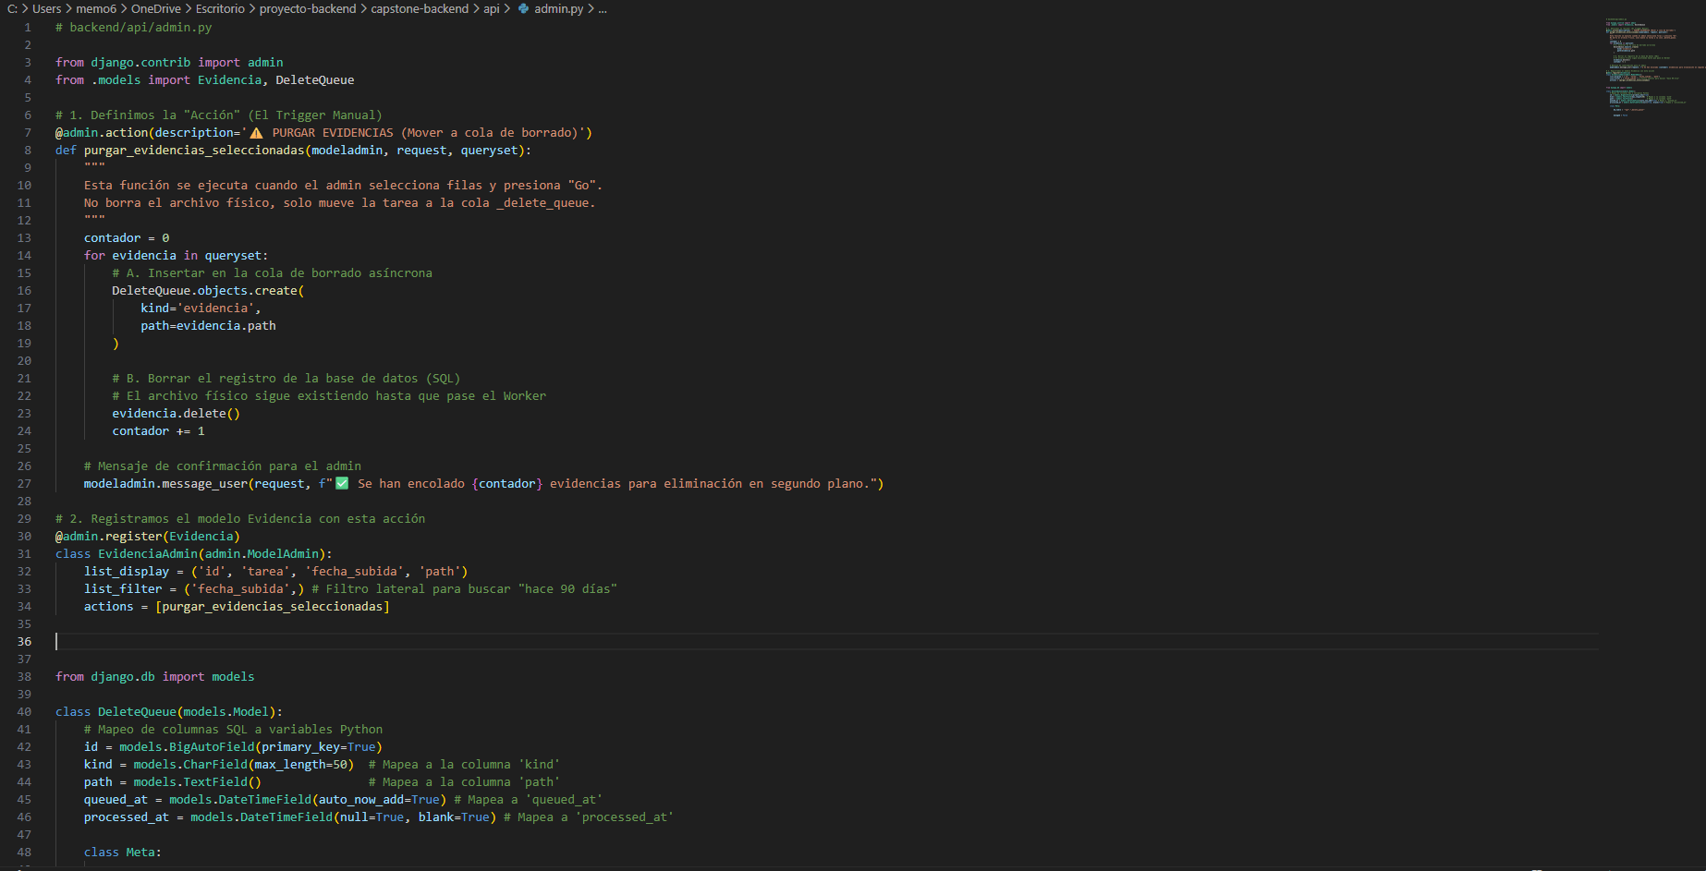
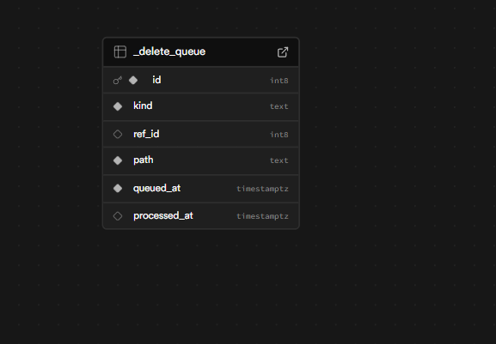

Slide 27
EVIDENCIAS DE DATOS

Slide 28
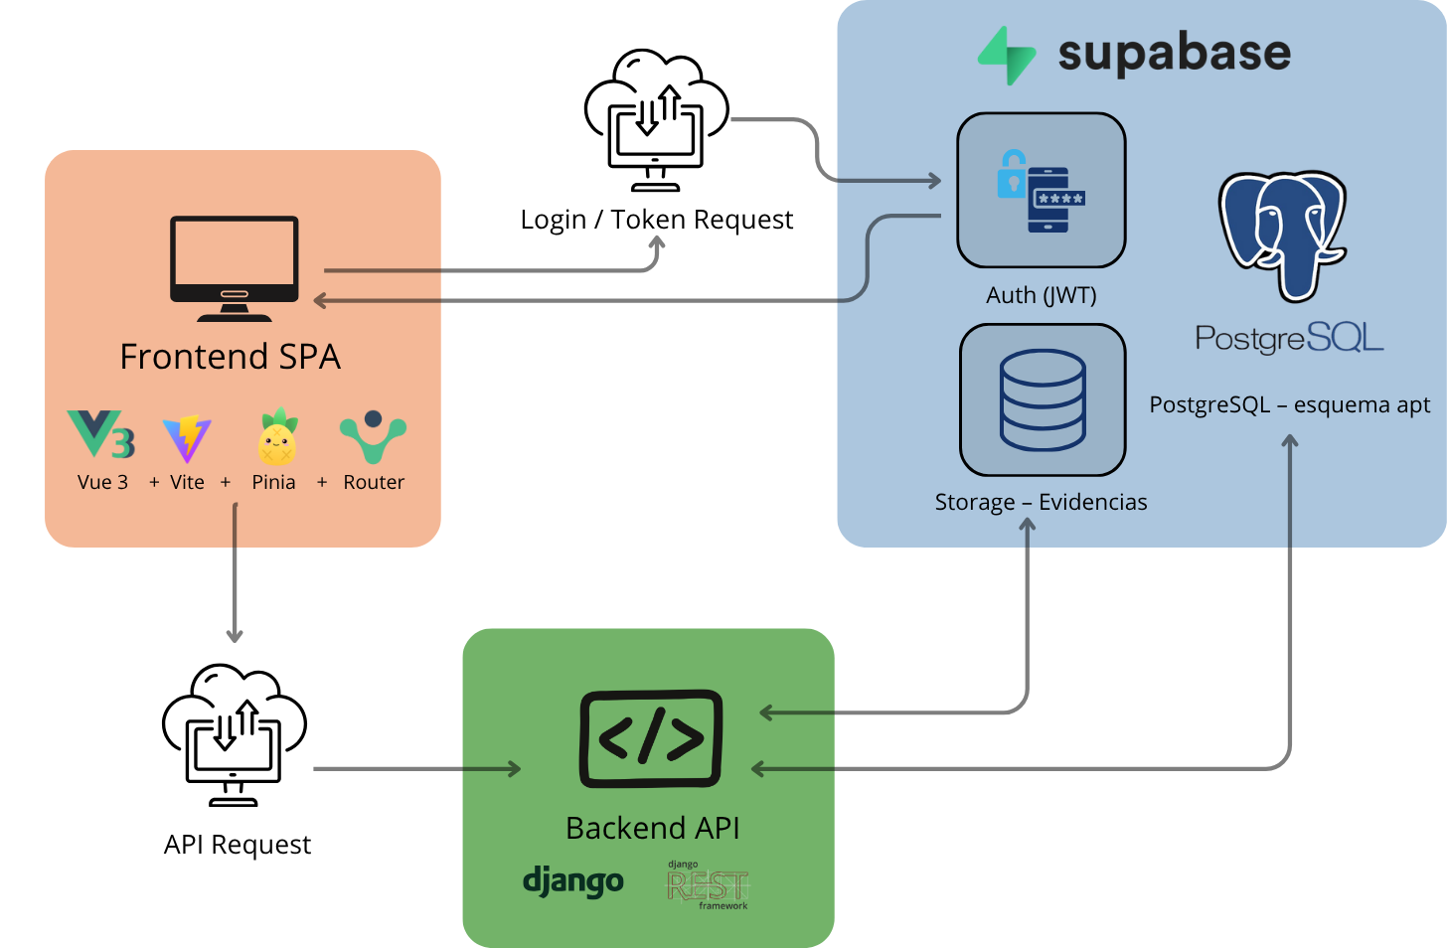
ARQUITECTURA Y TECNOLOGÍAS
g

Slide 29
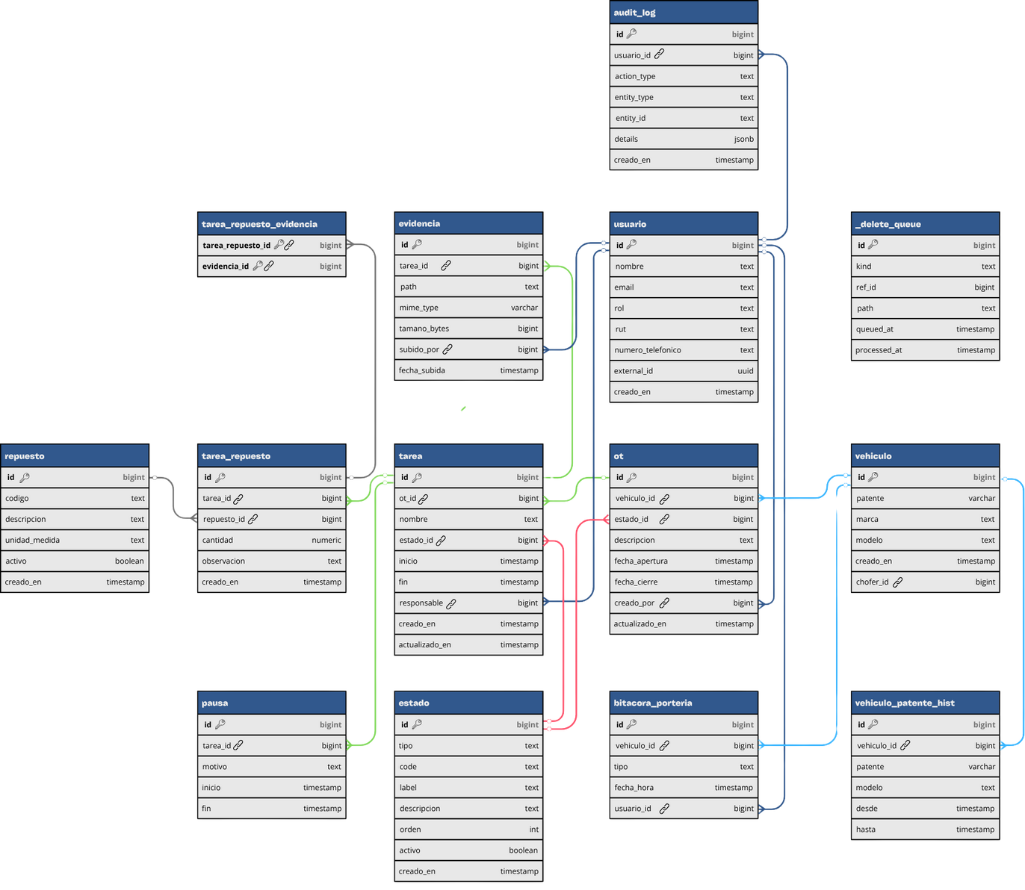
DIAGRAMA
ENTIDAD - RELACION

Slide 30
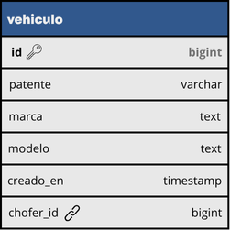
TABLA VEHICULO

Slide 31
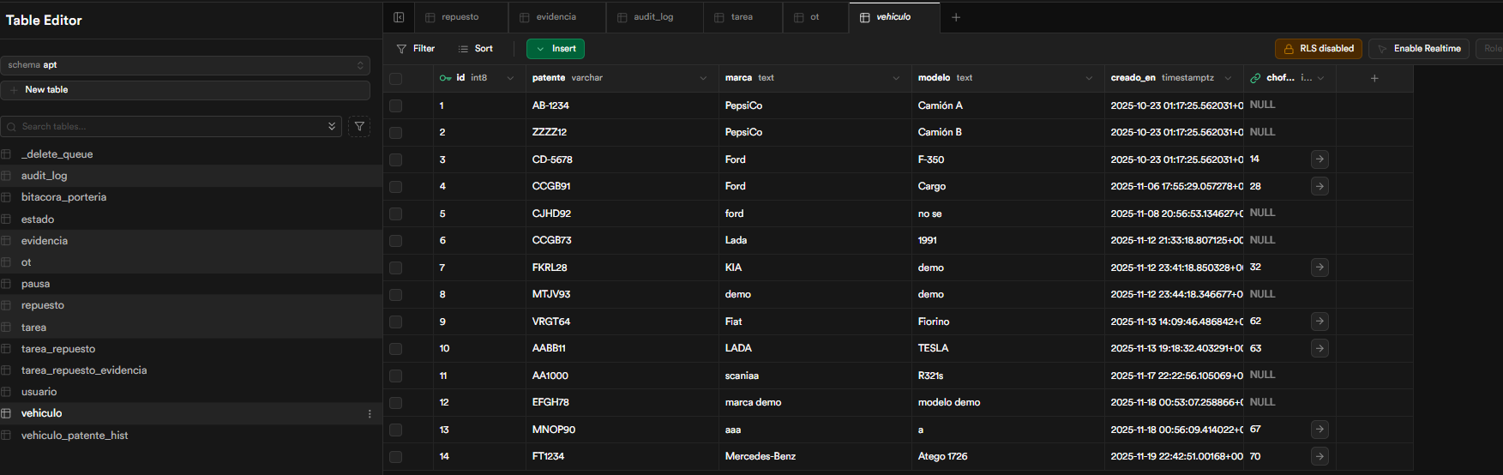
EVIDENCIAS DE DATOS

Slide 32




G
PRUEBAS
01. Pruebas de seguridad
03. Pruebas de estrés y disponibilidad
Autenticación, RBAC, subida de archivos, OWASP Top 10.
Comportamiento con alta concurrencia.
02. Pruebas de rendimiento
04. Pruebas Unitarias
Múltiples usuarios concurrentes.
Tablero con filtros y carga de datos.
Flujo de Datos

Slide 33
Competencias del perfil de egreso

Slide 34
Intereses profesionales y trabajo en equipo

Slide 35
CONCLUSIONES

Slide 36
MUCHAS
GRACIAS

